Slide 1
Лекція 2. Доісторична доба української історії та культури
Початок формування людської цивілізації на території України. Ранні форми культури на українських землях.
Трипільська культура та її місце в історії України.
Первісні державні утворення на території України (кіммерійці, скіфи, сармати, грецькі міста-держави Північного Причорномор’я).
Культура епохи раннього залізного віку.

Slide 2

ПЕРІОДИЗАЦІЯ

Slide 3
В основі археологічної періодизації історії України лежить основний матеріал для виготовлення знарядь праці, тому умовний поділ тут такий:
• кам’яний вік (близько 1 млн років тому - III тис. до н. е.)
• бронзовий вік (приблизно II тис. до н. е.)
• ранній залізний вік (IX ст. до н. е. - IV ст. н. е.).
Кам’яний вік учені домовилися поділяти на менші періоди:
• палеоліт, або давній кам’яний вік, на території України тривав від 1 млн до 10 тис. років тому. У свою чергу, його поділяють на ранній (1 млн - 150 тис.), середній (150 тис. - 40-35 тис.) і пізній (40 тис. - 10 тис.).
• мезоліт, або середній кам’яний вік, на території України тривав від 10 до 7(6) тис. років до н. е.
• неоліт, або новий кам’яний вік, — від 7(6) тис. до 4 тис. років до н. е.
• інколи виділяють енеоліт, або мідно-кам’яний вік (4-3 тис. років до н. е.)

Slide 4
Період існування | Підвид людини
Ранній палеоліт | Архантроп (людина прямоходяча) 1 млн р. до н.е. – 150 тис років до н.е.
Середній палеоліт | Неандерталець 150 тис. років до н.е. – 35 тис років до н.е.
Пізній палеоліт | Кроманьйонець 40-35 тис років тому

Slide 5
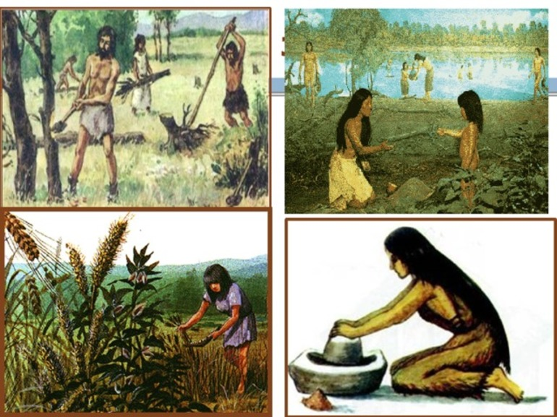
Палеоліт і мезоліт були найтривалішими періодами в історії людства.
На кінець палеоліту сформувалися племена та пізні родові та сусідські общини.
Господарство найдавніших людей було привласнювальним – люди брали від природи все, що необхідне для життя.
У період неоліту відбувся перехід від привласнювальних до відтворювальних форм господарювання – аграрна (неолітична) революція - поширення землеробства та скотарства, приручення перших тварин (собака та свиня).

Slide 6
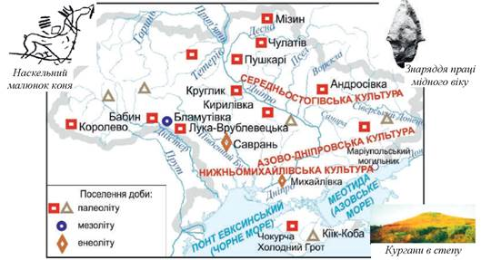
РОЗСЕЛЕННЯ ЛЮДЕЙ

Slide 7
ПАЛЕОЛІТ
Примітивні знаряддя праці
МЕЗОЛІТ
Зародження мистецтва
НЕОЛІТ
Вироби з кераміки

Slide 8
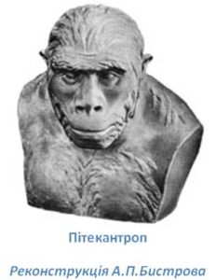
На територію України перші люди прийшли через Балкани й Центральну Європу.
Це був ранній вид людини – Homo Erectus (людина прямоходяча) – архантроп, один із видів пітекантропів.
Трапилося це в ранньому палеоліті приблизно 1 млн р. до н.е.
Найдавніші сліди діяльності праці первісних людей на території України були знайдені на одній з гір, над річкою Тисою біля с. Королево Виноградівського району на Закарпатті.

Slide 9

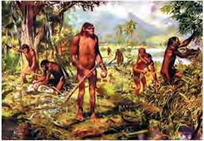
Знаряддя праці ПІТЕКАНТРОПИ виготовляли з каменів, оббиваючи їх до потрібної форми. Найпоширенішим було рубило. Крім кам’яних, виготовляли й дерев’яні знаряддя, наприклад списи. Пітекантропи не будували жител, а постійно пересувалися у пошуках їжі. Вони споживали рослини, полювали на оленів, антилоп, коней і навіть слонів. Використовували вогонь, хоча й не вміли добувати його.
Кам’яні знаряддя праці зі стоянки біля с. Королево
Пітекантропи.
Художня реконструкція З. Буріана
Заняття:
збиральництво та мисливство

Slide 10
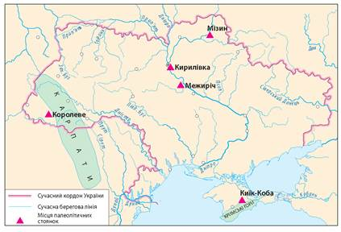
Палеолітичні стоянки на території України

Slide 11
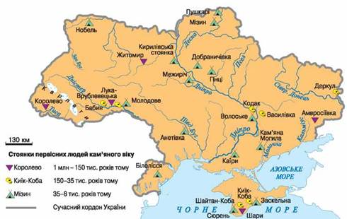
Наступниками пітекантропів вважають неандертальнів (150-35 тис років тому), чиїх стоянок на території України виявлено біля 200. Особливо багато їх досліджено в печерах гірського Криму. Відомі неандертальські стоянки в Закарпатті, Подністров’ї, на Житомирщині, в Надпорожжі тощо.

Slide 12
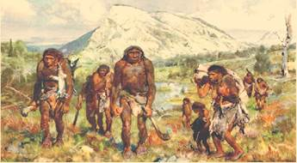
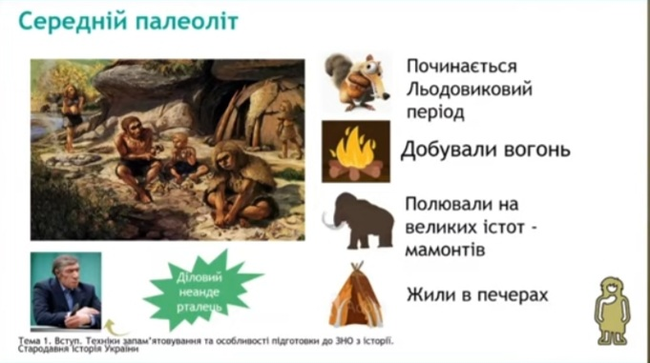
Неандертальці на зріст до 165 см, сутулі, але кремезні і міцні. Маючи фізичні та розумові переваги над своїми попередниками, неандертальці зуміли розселилися по усій території України.

Slide 13
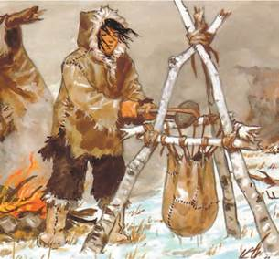
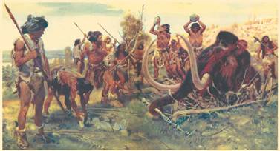
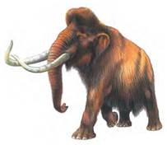
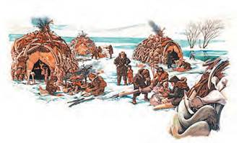
Неандертальці через льодовиковий період були змушені пристосовуватися до нових умов життя. Вони навчилися самі добувати вогонь, застосовувати ловчі ями, заганяти табуни коней, стада биків і оленів у болота та інші природні пастки, влаштовувати засідки. Кістки тварин використовували як будівельний матеріал. Зі шкур виготовляли одяг.

Slide 14
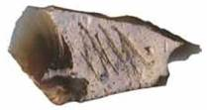
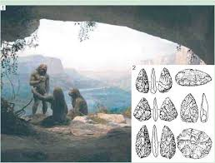
Кремневий відщеп зі штучними нарізками зі стоянки неандертальців (Киїк-Коба, Крим). Вік — близько 32 тис. років

Slide 15
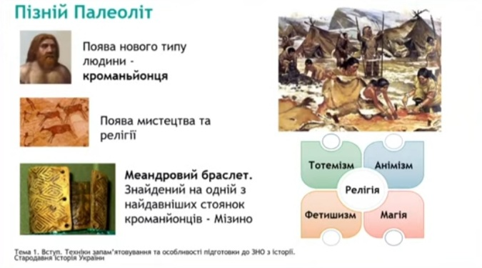
Робота з термінами і поняттями

Slide 16
Кроманьйонець
40-35 тис років тому
На території України досліджено кількасот стоянок пізнього палеоліту. Найвідоміші з них розташовані в селах Мізин на Чернігівщині, Межиріч на Черкащині, Доброничівка на Київщині. Знаною є й Кирилівська стоянка в Києві.

Slide 17
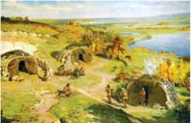
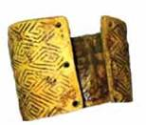
У с. Мізині на Чернігівщині знайдено поселення давніх мисливців на мамонтів, які жили тут близько 20 тис. років тому. Археологи дослідили рештки мисливських жител, місце обробки каменю й кістки, заглиблені вогнища, заповнені кістковим вугіллям і попелом, м’ясні ями, призначені для зберігання запасів м’яса взимку. Крім численних знарядь праці, значну цінність мають виявлені під час розкопок витвори давніх митців: жіночі статуетки та фігурки тварин з бивнів мамонта, унікальні браслети з мамонтових кісток.

Slide 18
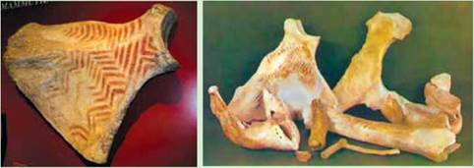
На Мізинській стоянці знайдено кілька великих мамонтових кісток, розмальованих червоною вохрою. Учені припускають, що люди використовували їх як музичні інструменти.

Slide 19
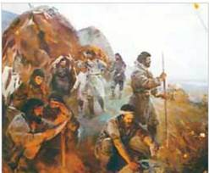
У 1893 р. відкрито в м. Києві Кирилівську стоянку, назва якої пов’язана з тогочасною назвою столичної вулиці, де відбувалися розкопки. Найдавніший шар залягав на глибині понад 30 м. Вік знайдених там пам’яток сягає 20 тис. років. Археологи виявили велику кількість кісток мамонта та волохатого носорога. А ще дослідники відкопали близько 200 знарядь праці. Основним заняттям жителів стоянки було полювання. Жили вони в наземних будівлях, споруджених із жердин, укритих шкірами. Ззовні споруди укріплювали черепами та бивнями мамонтів.

Slide 20
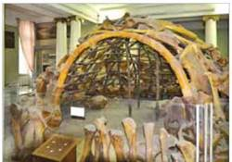
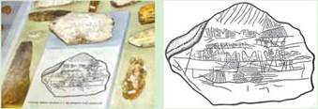
Межиріцька стоянка первісних людей (Черкащина), датована 14,5 тис. років тому, була зимовим стійбищем мисливців. Полювали переважно на бізонів та оленів, зрідка — навіть на величезних мамонтів. Як будівельні матеріали застосовували кістки й бивні мамонтів, камінь для зведення житла не використовували.
На території Межиріцької стоянки знайдено найдавнішу в Україні карту. Її вирізали на уламку бивня мамонта. Нині ця знахідка експонується в Національному науково-природничому музеї в м. Києві.

Slide 21
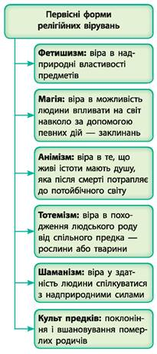
Людина доби палеоліту була дуже слабкою порівняно із силами навколишнього світу.
Спроби пояснити світ і вплинути на нього спричинили зародження релігії. Первісні форми релігійних вірувань виникли близько 40 тис. років тому.
Одним із найдавніших є обряд поховання. Його знали і неандертальці, і кроманьйонці.

Slide 22
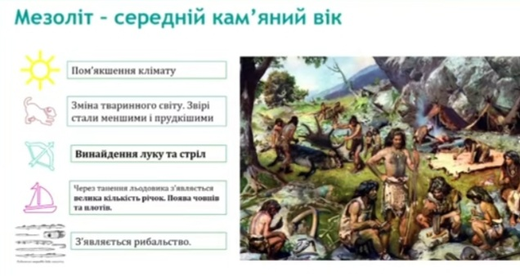
Мезоліт — оскільки великі тварини вимерли, змінилися способи полювання і мисливські знаряддя, досягнення — початок риболовлі, користування луком і стрілами, лижами, човнами, приручення собаки, родові общини об’єднувалися в племена.

Slide 23
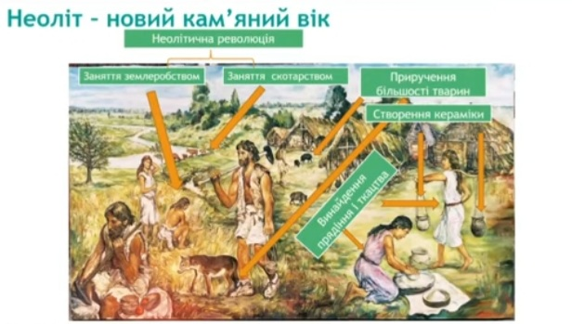

Slide 24
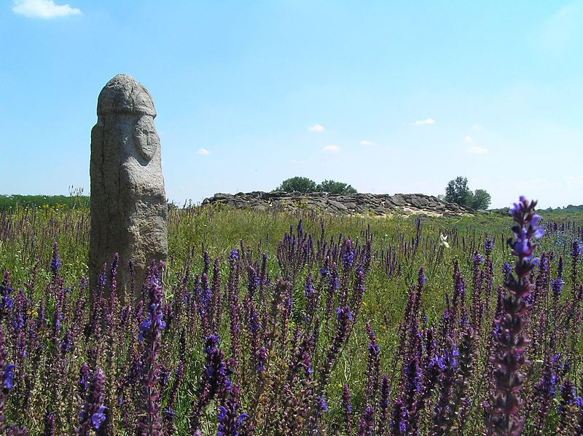
Неоліт — виникнення землеробства і скотарства. До цього часу люди споживали те, що їм дарувала природа (привласнювальне господарство), нові види діяльності отримали назву відтворювальне (продуктивне) господарство. Ці зміни прийнято називати неолітичною революцією. Основні риси неолітичної революції:
• винайдення і поширення якісно нових способів виготовлення знарядь праці (свердління, шліфування і пиляння), створення нових знарядь праці (мотика, серп);
• виникнення нових видів виробництва та виготовлення штучних продуктів (кераміки, тканин);
• перехід від кочового до осілого способу життя;
• використання свійських тварин як тяглової сили, приручення більшості свійських тварин;
• суттєві зрушення в демографічній сфері, зростання кількості та розмірів поселень.
Прикладом духовних досягнень людства є наскельні малюнки з гротів Кам’яної могили.

Slide 25
2. ТРИПІЛЬСЬКА КУЛЬТУРА ТА ЇЇ МІСЦЕ В ІСТОРІЇ УКРАЇНИ

Slide 26
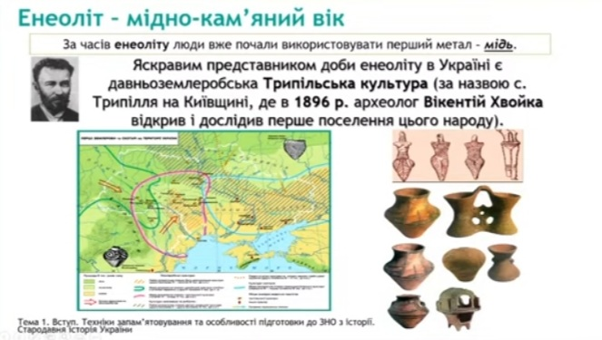

Slide 27
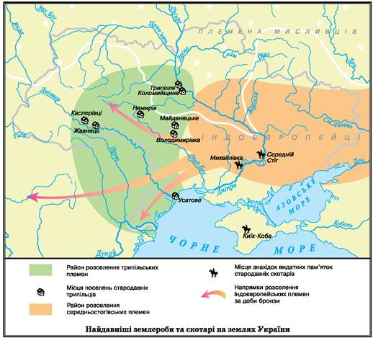
Найвідомішою на території України є трипільська культура, розселення племен якої відноситься до IV - середини III тис. до н. е. Назва походить від с. Трипілля на Київщині, поблизу якого наприкінці XIX ст. визначний археолог Вікентій Хвойка виявив сліди діяльності давніх землеробів, які свідчать про високий рівень розвитку відтворювального господарства.

Slide 28
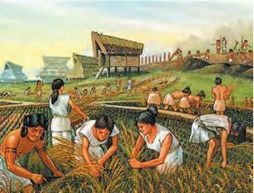
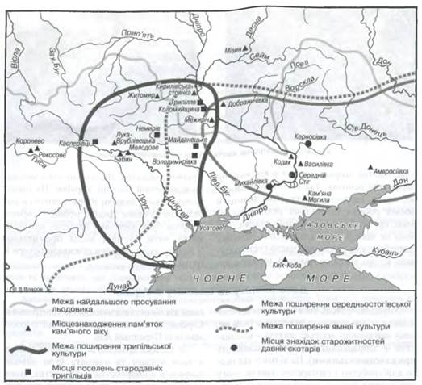
Суспільне, господарське та духовне життя носіїв трипільської культури:
• основа господарства — орне землеробство (пшениця, ячмінь) та скотарство (корови, свині)

Slide 29
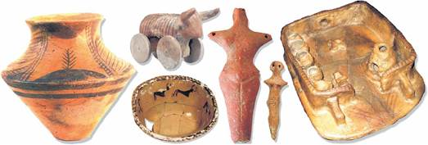
• надзвичайно добре володіння технікою вироблення глиняного посуду (кераміку трипільської культури (орнаментовану кераміку) називають ще культурою мальованої кераміки, прикладом якої є відома статуетка жінки)

Slide 30
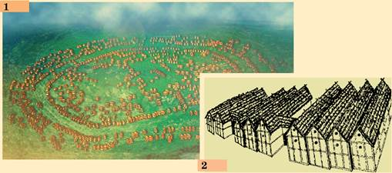
• виплавка міді (мідна металургія), розвиток гончарства і ткацтва;
• висока майстерність у спорудженні житла (протоміста: Тальянки, Майданецьке, бл. 15 тис. мешканців);
• мешкали родинами, які об’єднувалися в громади, згодом — у племена, очолював вождь;
• віра в Богиню-Матір, символ материнства і родючості, створення основ для появи писемності.

Slide 31
РАННІЙ ЗАЛІЗНИЙ ВІК
СКІФО-САРМАТСЬКИЙ СВІТ

Slide 32
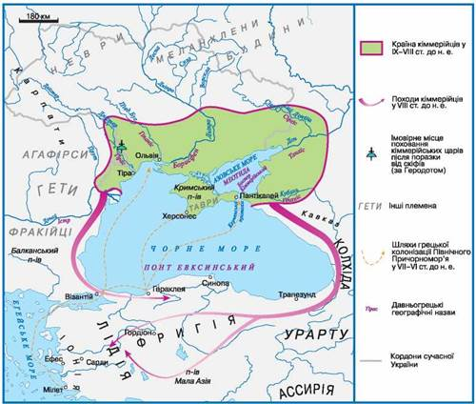
Кіммерійці - воїни-«молокоїди». Кіммерійці - кочовий іранськомовний народ, який примандрував із Нижнього Поволжя у Причорноморські степи в 9 ст. до н. е. й панував тут упродовж двох століть.
Кіммерійці - перший народ на наших землях, чия назва нам відома. Зберегли її писемні джерела, щоправда не самих кіммерійців, бо вони не мали писемності, а ассирійців та греків. Найдавніша згадка про кіммерійців міститься в славнозвісній «Одіссеї», а найдокладніша - у праці «батька історії» Геродота. Гомер, зокрема, звав їх дивними доярами кобилиць і молокоїдами, земля яких одвіку хмарами й млою оповита.

Slide 33
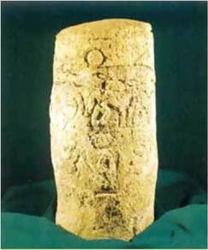
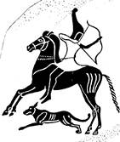
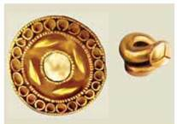
Суспільне, господарське та духовне життя кіммерійців:
• на думку деяких істориків створили державу, більшість вважають, що існували племена на чолі з вождями;
• основою їхнього господарства було конярство, пересувалися разом зі своїми стадами на великі відстані;
• першими на теренах України, хто почав виплавляти з болотяної руди залізо, розвиток ремесел;
• поховання у курганах, жител не залишили.
Надмогильна кіммерійська статуя-стовп у с. Костянтинівці Миколаївської області

Slide 34
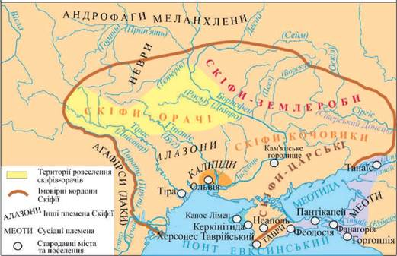
У VII ст. до н. е. причорноморські степи опанували скіфи. Визначний грецький історик Геродот зараховував до скіфських племен власне скіфів (скіфів-кочовиків), царських скіфів, скіфів-орачів, скіфів-землеробів. Єдиними пам’ятками життя кочових скіфів є могили-кургани, найвідоміші з них: Гайманова Могила, Товста Могила (саме в ній археолог і поет Борис Мозолевський знайшов славетну золоту пектораль), Солоха (золотий гребінь), Чортомлик (срібна амфора).

Slide 35
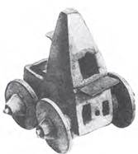
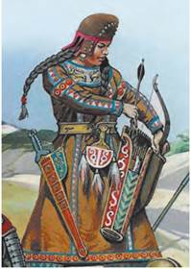
У V ст. до н. е. скіфські племена згуртувалися в об’єднання, що його називають Велика Скіфія. Найвищого піднесення вона досягла в IV ст. до н. е. за часів царя Атея, владу царя обмежували народні збори; заняття — кочове скотарство (конярство), ремесла, торгівля, за Атея карбування власної монети; релігія — язичництво, головні божества — Табіті (вогню), Папай (неба, прабатько скіфів); мистецтво — поширення звіриного стилю, кам’яні скульптури на курганах.

Slide 36
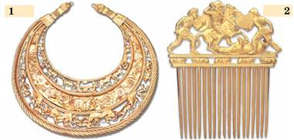
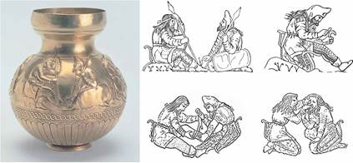
Причини та наслідки занепаду Великої Скіфії:
• погіршення економічного становища через посушливість клімату;
• у III ст. до н. е. скіфів з причорноморських степів у пониззя Дніпра і в Крим витіснили сармати;
• скіфи у степовому Криму та пониззі Дніпра створили державу Мала Скіфія зі столицею в Неаполі (на місці сучасного Сімферополя), яка упала у IV ст. під ударами гунів.

Slide 37
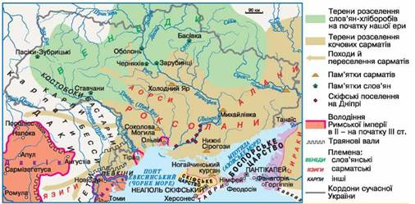
Суспільне, господарське та духовне життя сарматів:
• були, як і скіфи, кочовим іраномовним племенем, подібним до них життям і побутом;
• удар сарматської кінноти, вдягнутої в залізні панцирі, озброєної довгими списами та мечами, що атакувала ворога зімкнутим клином, не могло витримати жодне військо. Їхня модель важкоозброєної кінноти потрапила в Європу й суттєво вплинула на формування середньовічного лицарства;
• жили племенами, кожне з яких мало свою назву: алани, аорси, роксолани, язиги тощо;
• брали участь у війнах проти Римської імперії;
• сарматська знать на початку нашої ери почала приймати християнство;
• сармати панували на Півдні України майже 600 років, у Ш ст. н. е. цьому поклали край германські племена готів, що прийшли з півночі, а їх, у свою чергу, витіснили тюркомовні племена гунів, які прикочували зі сходу.

Slide 38
АНТИЧНІ ПОЛІСИ-ДЕРЖАВИ ПІВНІЧНОГО ПРИЧОРНОМОР’Я

Slide 39
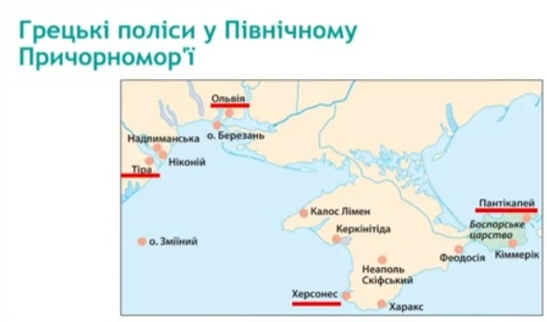
У середині VII ст. до н. е. в Північному Причорномор’ї з’являються перші грецькі поселення, що було складовою Великої грецької колонізації VIII—VI ст. до н.е. Колонізація — заселення й освоєння вільних територій.
Особливості грецької колонізації Північного Причорномор’я та Криму:
• аграрний характер, причини її були соціально-економічні;
• мирний характер, поселення на незайнятих землях;
• незалежність відносно метрополії;
• поєднання стихійного і планового характеру.

Slide 40
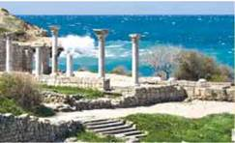
Найголовнішими античними містами-колоніями на півдні України були Тіра (на місці сучасного Білгорода-Дністровського), Ольвія (недалеко від теперішнього Миколаєва), Херсонес (нині існує заповідник «Херсонес Таврійський» у Севастополі), Пантікапей (на місці сучасної Керчі). Кожне місто мало сільськогосподарську округу — хору, разом з нею колонія являла собою окрему державу — поліс. За устроєм вони були рабовласницькими демократичними чи аристократичними республіками. Близько 480 р. до н. е. виникло Боспорське царство, яке об’єднало понад 20 міст з центром у Пантікапеї (пам’яткою є царський курган — гробниця Митридата — поблизу Керчі). У часи розквіту ця держава була основним постачальником хліба у міста Причорномор’я і Середземномор’я, вирощували й іншу сільськогосподарську продукцію. Високого рівня у грецьких колоніях досягло ремісниче виробництво, успішно розвивалася культура.
Руїни Херсонеса Таврійського

Slide 41
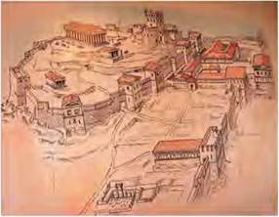
В історії цих міст існувало два періоди:
• грецький (VII-I ст. до н. е.);
• римський (І ст. до н. е. - III ст. н. е.).
У IV ст. н. е. майже всі античні міста, крім Херсонеса і Пантікапея, які потрапили під владу Візантійської імперії, занепали. Причини занепаду:
• загальна криза, що охопила античну цивілізацію;
• посилення натиску варварів (готів, згодом — гунів).
Пантікапей був столицею Боспорського царства, яке виникло близько 480 р. до н. е. й об’єднувало понад 20 грецьких міст. До його складу ввійшли також сільськогосподарські райони Криму та Кубані, населені місцевими племенами.
Акрополь Пантікапея

Slide 42
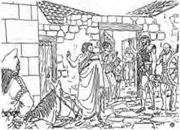
У VI ст. до н. е. вихідці з Мілета заснували місто-колонію Ольвію. Вона розташовувалася на місці сучасного села Парутіне в Миколаївській області. Ольвія була обнесена високим муром. У центрі міста - площа для народних зборів (агора). Вулиці були вимощені кам'яними плитами. В Ольвії споруджували кам'яні будівлі, школи, крамниці, були водогін та каналізація.
Вулична сцена в Ольвії

Slide 43
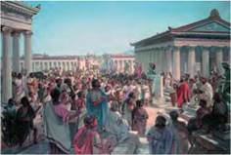
У V ст. до н. е. було засновано Херсонес (нині - в межах Севастополя). Місто оточували міцні мури завтовшки 4 метри. Вздовж вулиць проходили водостоки, які відводили дощову воду та нечистоти в море. Під час археологічних розкопок було знайдено залишки будинків, склепів, веж, воріт давнього міста. Археологам поталанило знайти в Херсонесі й залишки театру. Це свідчить про те, що в колоніях Північного Причорномор'я відбувалися театральні вистави. Мешканці Херсонеса займалися землеробством, виноградарством, скотарством.
Прийняття присяги жителями Херсонесу

Slide 44
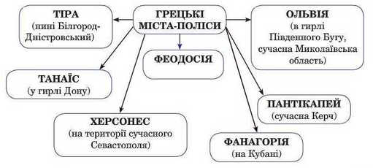
Наслідки та значення Великої грецької колонізації для розвитку українських земель:
• поширення досвіду та здобутків найпередовішої на той час античної культури:
• вплив на державотворчі традиції;
• залучення до товарно-грошових відносин, новацій господарського життя;
• започаткування процесу урбанізації;
• один зі шляхів поширення на наші землі християнства.

Slide 45
ВЕЛИКЕ ПЕРЕСЕЛЕННЯ НАРОДІВ

Slide 46
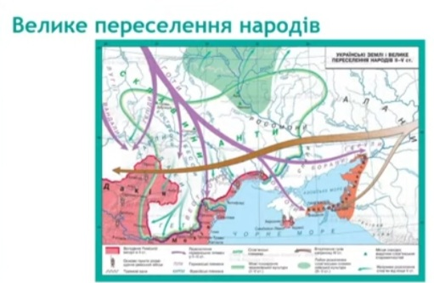
Велике переселення народів - переміщення у IV-VI ст. германських, слов’янських, сарматських та інших племен на територію Римської імперії, що розпочалося в Українському Причорномор’ї. Причиною стало прагнення знаті до захоплення нових земель і військової здобичі, швидкий приріст населення. Почалося переселенням готів з Прибалтики в Українське Причорномор’я. Наступним важливим переселенням була міграція гунів.

Slide 47
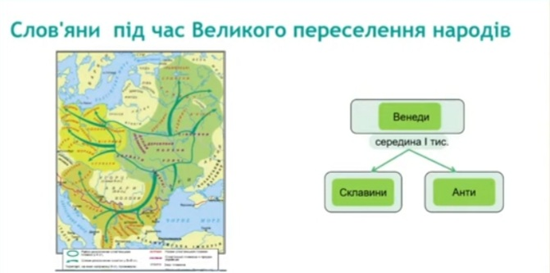
Перші писемні згадки про давніх слов’ян (венедів, антів, склавинів). Прабатьківщиною слов’ян є територія від Дніпра до Одри. До V ст. слов’янські пам’ятки входили до складу археологічних культур поряд із пам’ятками інших народів, наприклад, на межі ер — до зарубинецької та пшеворської культур, у III ст. — до черняхівської культури. Власне слов’янські археологічні культури постали в V-VI ст. н. е.
Перші писемні згадки про давніх слов’ян (венедів) належать римським історикам I—II ст. Плінію Старшому, Тациту й александрійському географові II ст. Птолемею. Ці відомості досить стислі, докладніше розповідає про слов’ян готський історик VI ст. Йордан, називаючи їх ще й антами та склавинами. Назва народу «слов’яни» вживається в джерелах з VI ст.

Slide 48
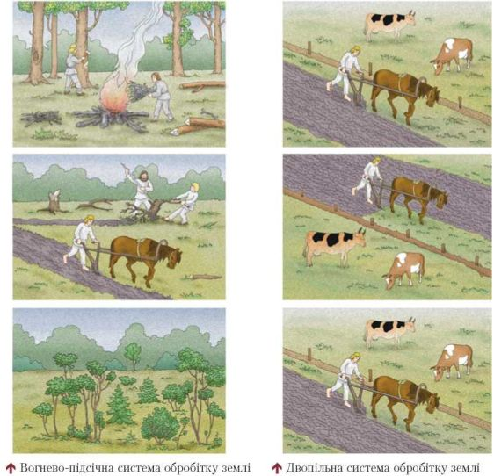
Основними заняттями давніх слов’ян були підсічне орне землеробство й осіле скотарство. З ремесел особливого розвитку набули ковальство, ливарна справа, гончарство, активно розвивалися промисли і торгівля;

Slide 49


Релігія — язичництво (боги Дажбог, Перун, Стрибог, Велес), служителі обрядів — волхви, пам’ятка — Збруцький ідол.

Slide 50

Велике розселення слов’ян (V-VII ст.). Розселення антів і склавинів відбувалося під час Великого переселення народів (IV-VI ст.). Активними його учасниками були готи — германські племена, що прибули на територію України з півночі Європи і в III ст. утвердилися в Причорномор’ї. Тривалий час вони воювали з антами. Зрештою, при допомозі гунів, тюркських племен зі сходу, готів витіснили у межі Римської імперії. Гуни після смерті свого видатного вождя Аттіли (453 р.) швидко занепали. Тоді слов’яни потужним потоком рушили на землі Візантійської імперії. Наприкінці VI ст. у відносини антів і Візантії втрутилися авари — кочовий тюркомовний народ. Після 602 р. джерела більше не згадують про антів. Згодом перестали згадувати й про аварів.

